Slide 1
Fishventure
Мобильная игра в жанре casual game про ловлю рыб и их коллекционирование
Подготовила: группа 1.3

Slide 2
Целевая аудитория
Дети в возрасте от 8 до 13 лет

Slide 3
В нашей игре есть
Коллекционирование рыб
RPG элементы (улучшение удочки)
Пиксель-арт взят за основу визуальной части
Исследование локаций
Лор мира генерируется нейросетью

Slide 4





Используемые технологии
Frontend
Ai
Backend

Slide 5





Используемые инструменты для разработки

Slide 6
Сравнение с конкурентами
Stardew Valley: рыбалка не основная механика.
Fishing Planet: нет пиксель-арта и сложная для большинства.
Fishdom: игра 3 в ряд.

Slide 7
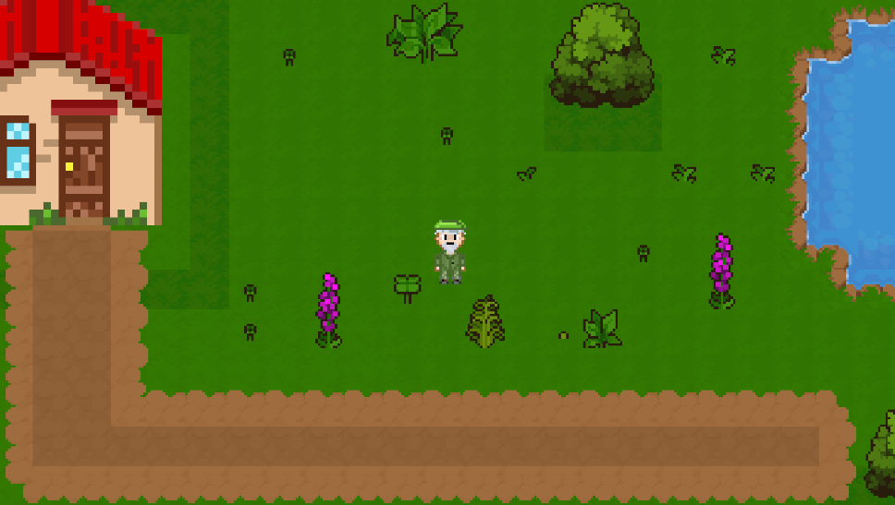
Демонстрация визуальной части

Slide 8
Бизнес - модель
На начальном этапе будет демо-версия игры, доступная для скачивания без каких-либо затрат.
После выхода игры в релиз, пользователи смогут приобрести полную версию.
Покупка станет единоразовой инвестицией.

Slide 9
Ключевые преимущества модели:
Низкий порог входа для новых пользователей;
Возможность протестировать игру перед покупкой;
Отсутствие необходимости в регулярных платежах после покупки полной версии;
Увеличение прибыли, за счет добавления дополнительного контента (DLC).

Slide 10
Roadmap
Этап 1: Проектирование архитектуры, написание документации, анализ требований. (1-2 недели)
Этап 2: Разработка MPV (3-4 недели)
Этап 3: «Полировка» MPV и устранение проблем (4-5 недель)

Slide 11
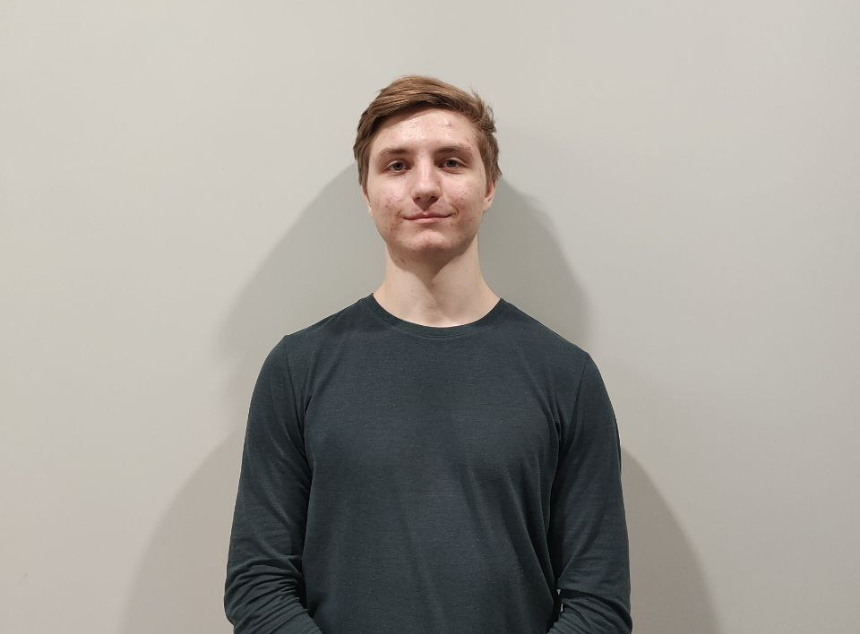
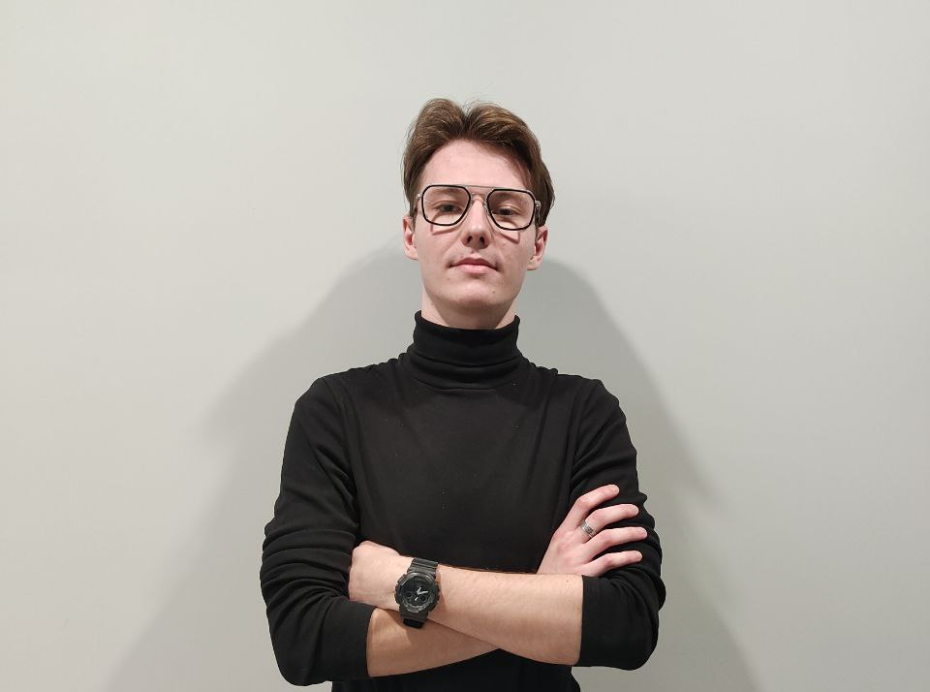
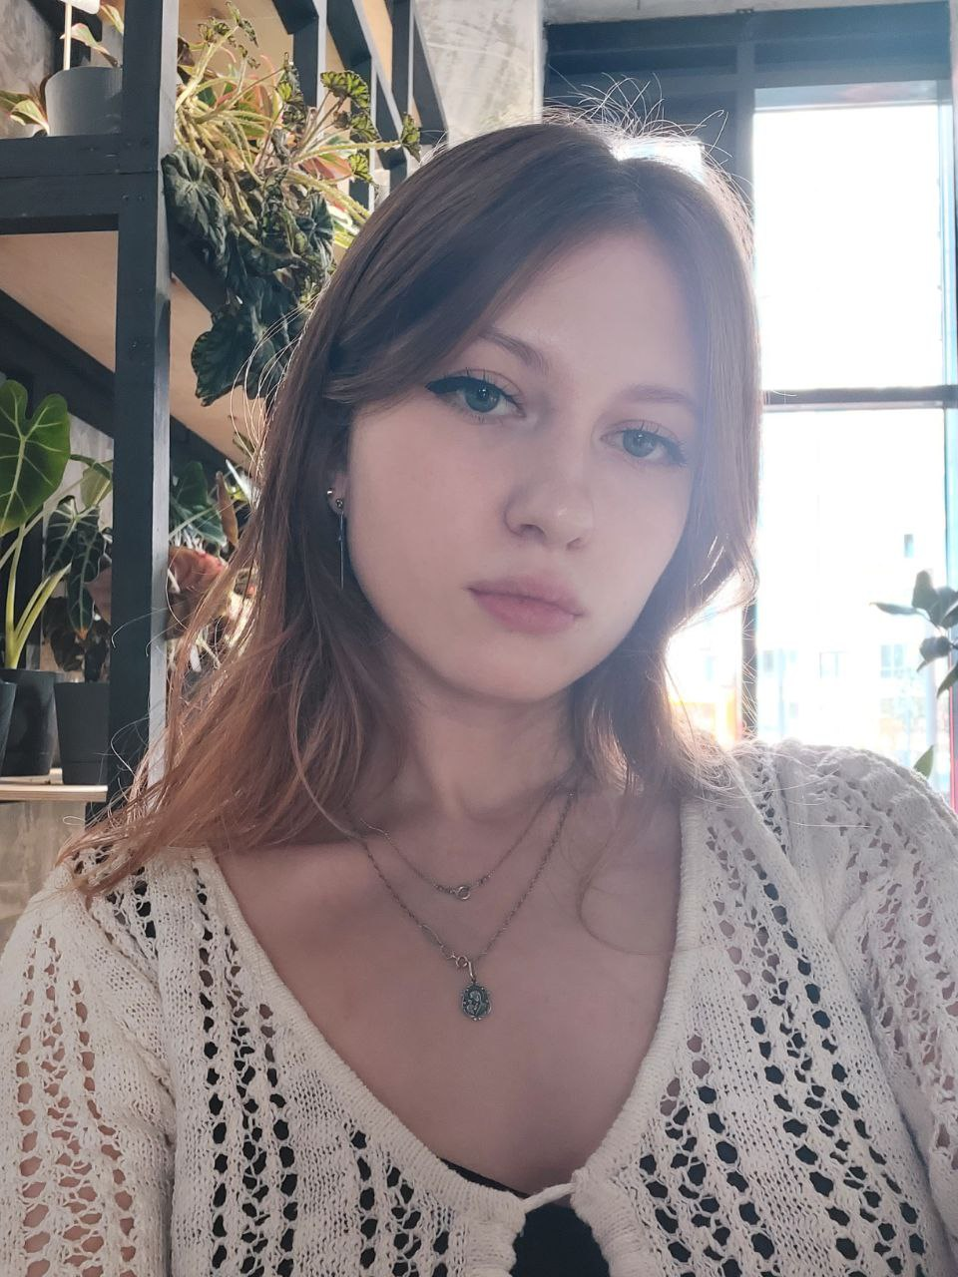
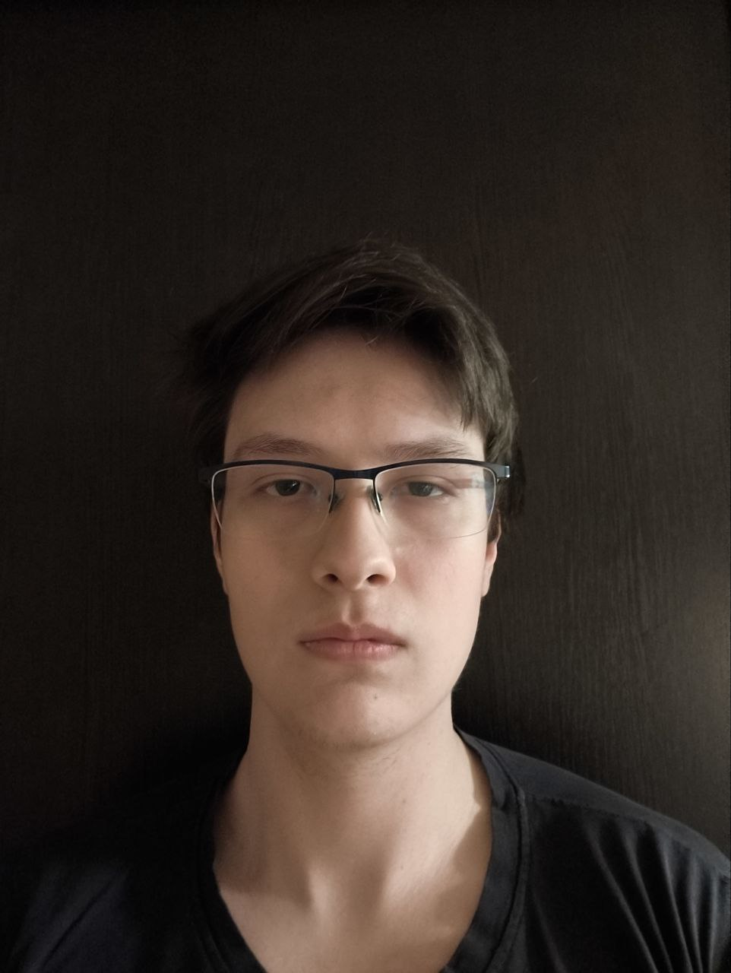
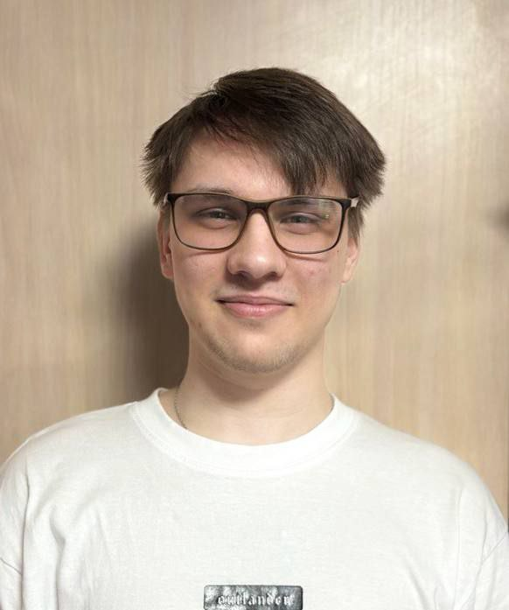
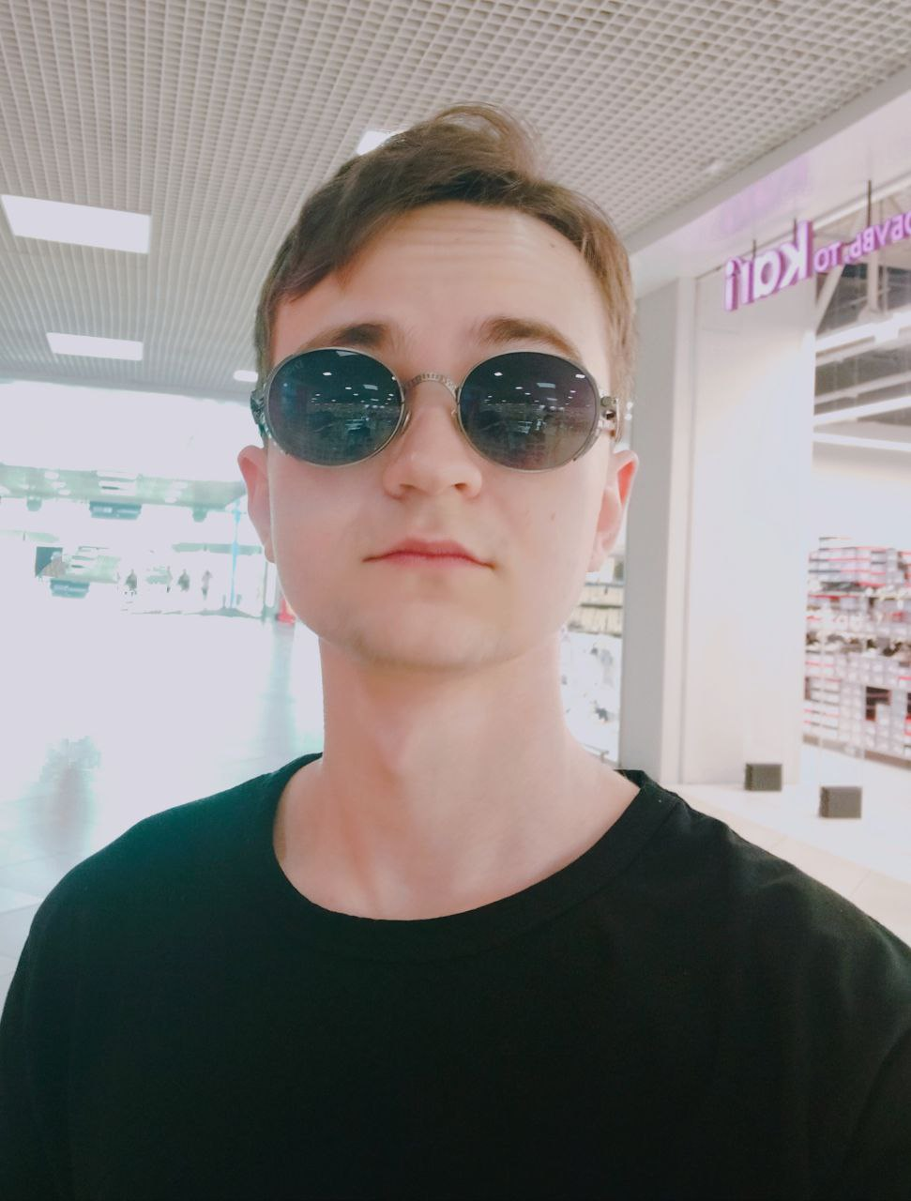
Информация о команде
Богачев-Воевудский А.А.
Team-lid, главный разработчик
Веремеев В.Е.
Главный художник, scrum-мастер
Габелко М.Д.
Художник
Елфимов А.М.
Аналитик, тестировщик
Дубровин Д.Ю. Разработчик
Штукатуров Д.С.
AI - разработчик

Slide 12

Ссылка на гитхаб

